Slide 1
bwapp網站安全分析與測試報告(1)
梁卓健 4090E044

Slide 2
使用docker版的bwapp 建置步驟
梁卓健 4090E044

Slide 3
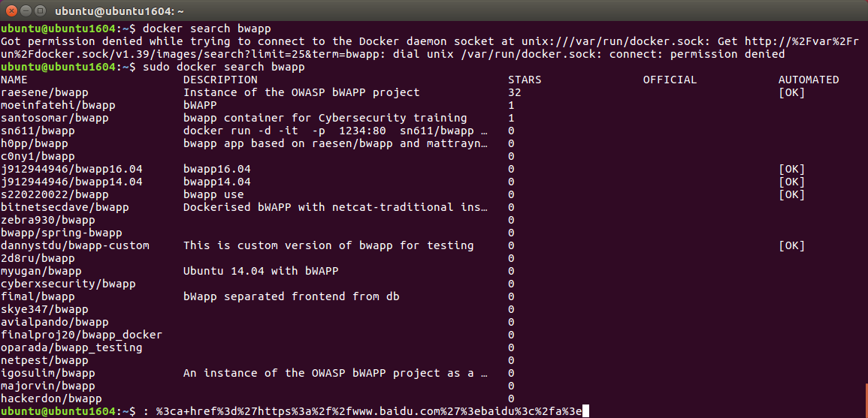
梁卓健 4090E044

Slide 4
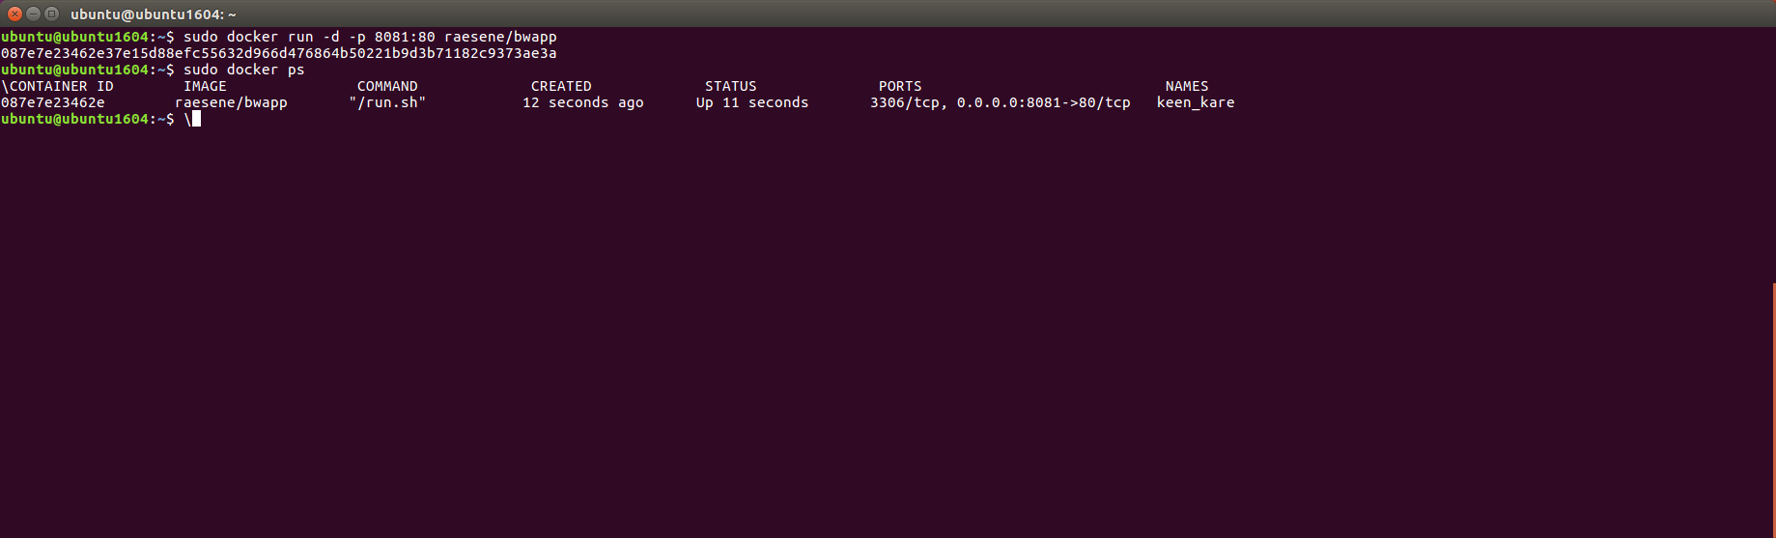
梁卓健 4090E044

Slide 5
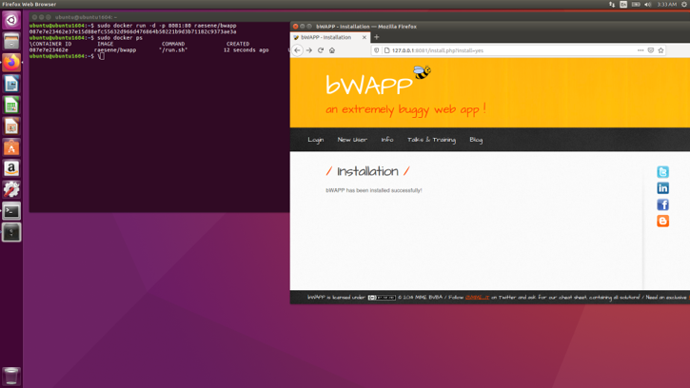
梁卓健 4090E044

Slide 6
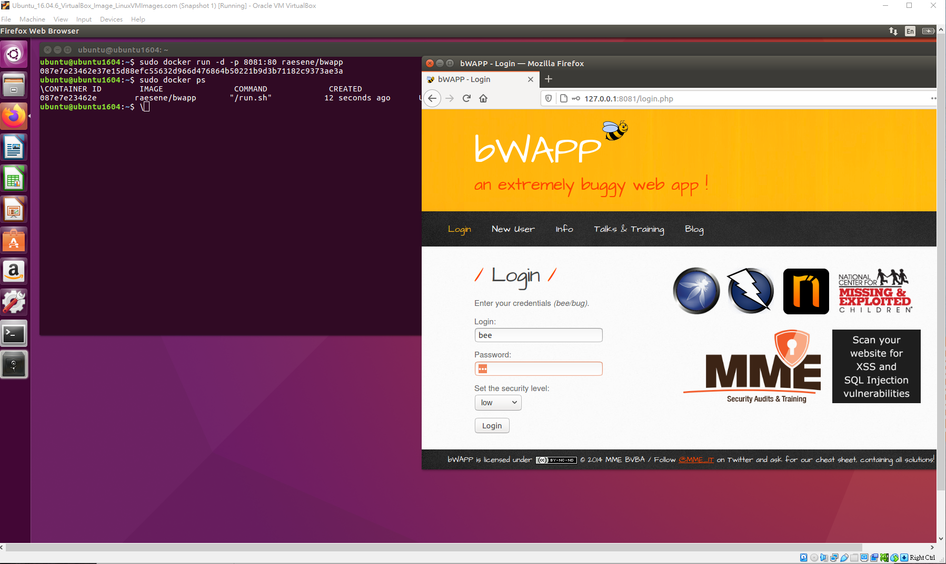
梁卓健 4090E044

Slide 7
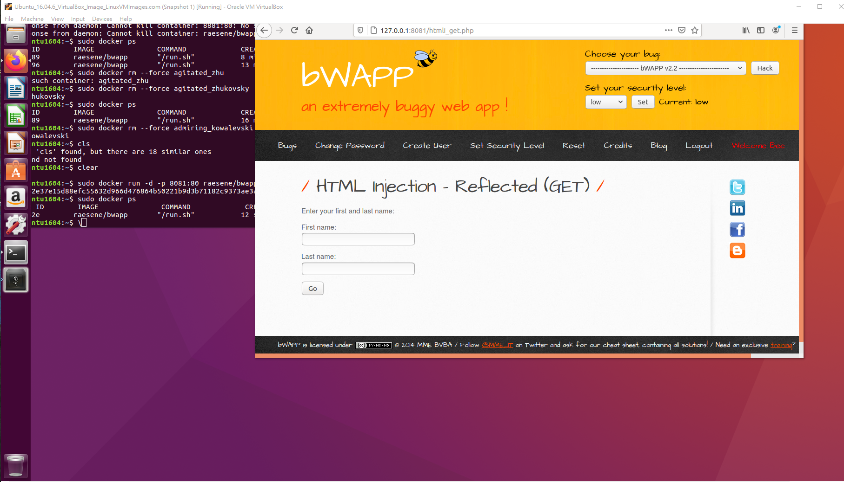
梁卓健 4090E044

